Slide 1
Школьный кванториум - старт новых возможностей подрастающего поколения
Страшникова Татьяна Витальевна,
директор МБОУ ДО Детско-юношеского центра города Новоалтайска,
руководитель Школьного Кванториума

Slide 3
Договор о сетевой форме реализации дополнительных общеобразовательных программ между Муниципальным бюджетным общеобразовательным учреждением «Средняя общеобразовательная школа № 15» и Муниципальным бюджетным образовательным учреждением дополнительного образования Детско-юношеским центром города Новоалтайска

Slide 4
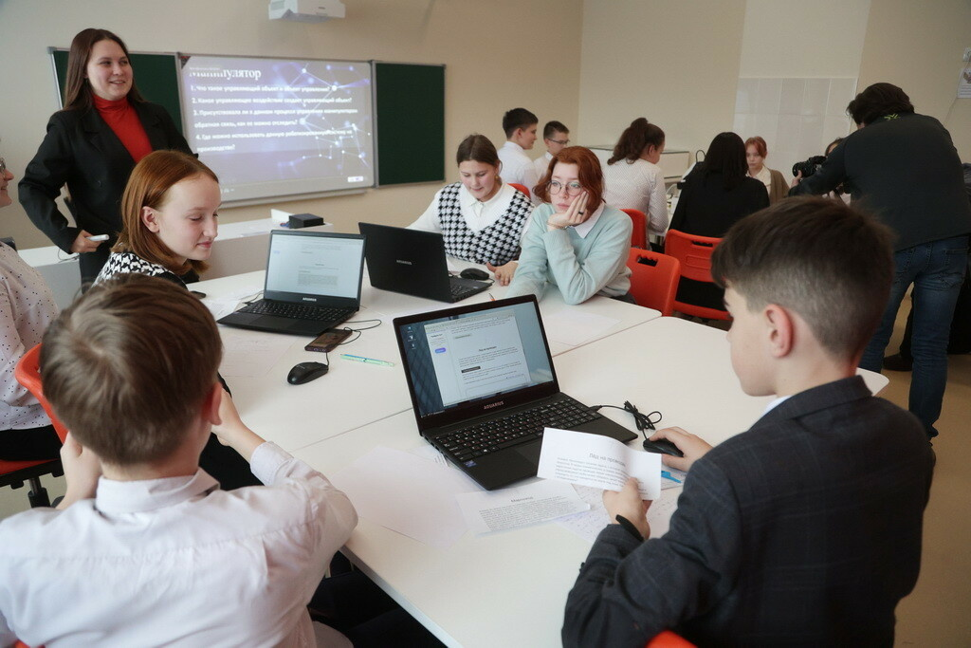
Обеспечение социального лифта молодежи, создание нового российского формата дополнительного образования детей

Slide 5
«Космо Квант»

Slide 6
День открытых дверей

Slide 7
Хакатон «От идеи до результата»

Slide 8
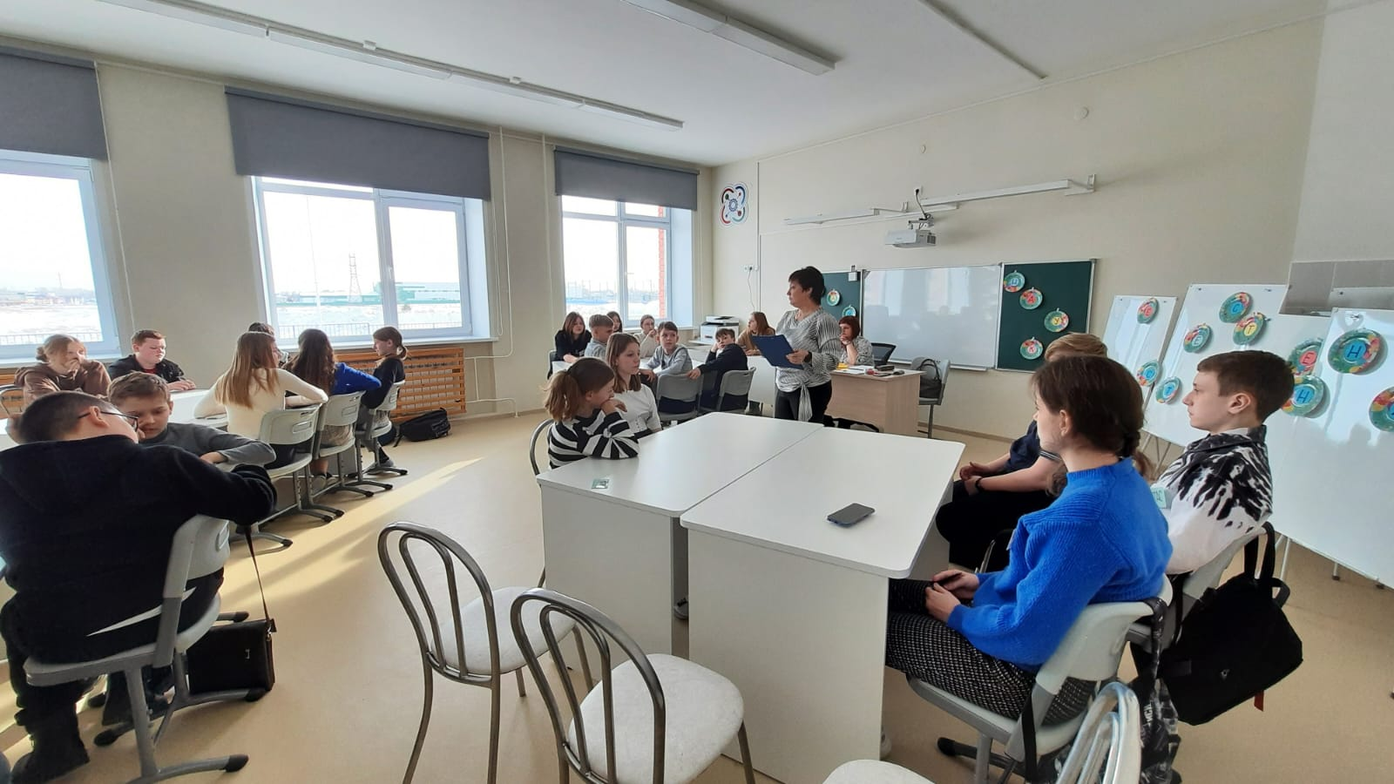
Естественнонаучный турнир

Slide 11
Повышение квалификации педагогов
«Использование современного оборудования детских технопарков «Кванториум» на базе общеобразовательных организаций (естественно-научное направление)»
«Актуальные проблемы современной науки и техники. Организация работы с одаренными учащимися»

Slide 12
Клуб «Квантодвиж»

Slide 15
Спасибо за внимание!

